Slide 1
Win32 PE File

Slide 2
Nội dung
Basic structure
DOS header
PE header
Import table
Export table
Win32 loader

Slide 3
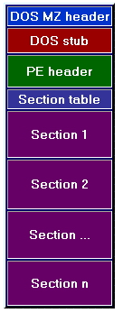
Basic structure

Slide 4
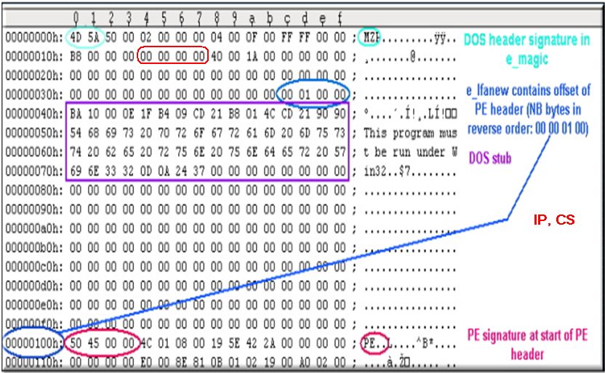
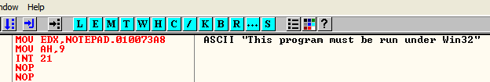
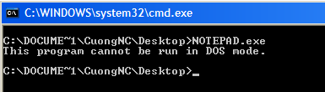
DOS header
Notes:
File PE 32 bits có thực thi được trên DOS ? -> Có
Chức năng : tương thích với hdh DOS
Khi thực thi file PE trên DOS : DOS Stub sẽ được chạy
DOS Stub : Thông thường sẽ dùng hàm 9, int21h để hiển thị 1 dòng thông báo
Có thể thay MZ = ZM được ko ? -> Ko

Slide 5
DOS Header
PE Header
Opt Header
Data DIR
Sections
Table
Section #1
Section #2

Slide 6
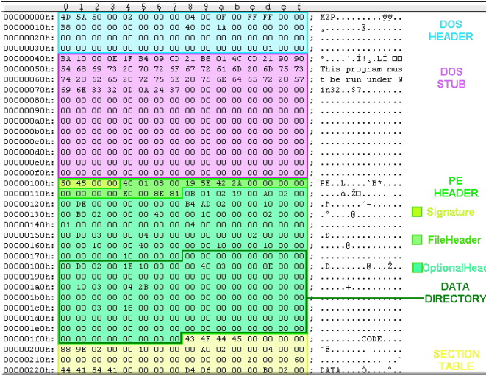
PE header

Slide 7
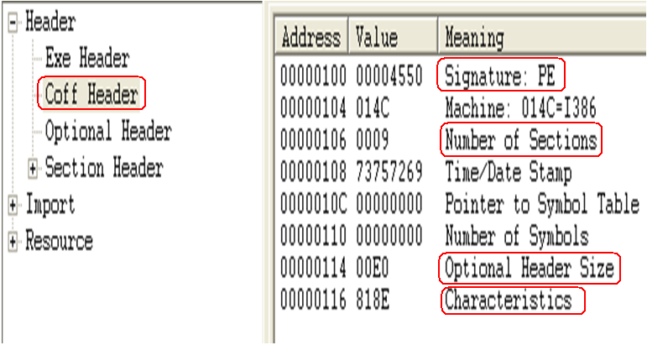
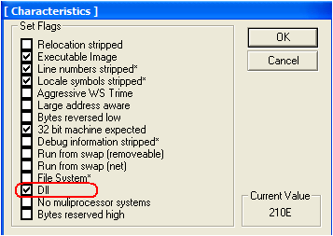
3. PE header – File header
Notes:
Ngoài PE, có thể có những giá trị nào ? (NE – NE Windows 16 bit; LE – Trình điều khiển thiết bị ảo Window 3.x; LX – File OS/2 2.0)
Tối đa bao nhiêu section ? (Win NT chấp nhận tối đa 96 section, Win 95 thì ko kiểm tra giá trị của trường này)

Slide 8
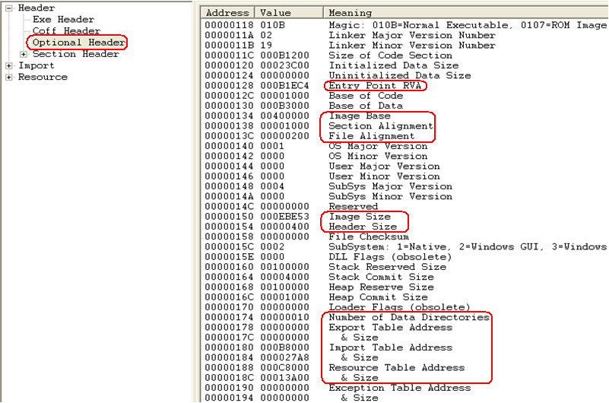
3. PE header – Optional header
Notes:
Entry Point : đây là 1 RVA
Thế nào là RVA, VA ? (RVA – Relative Vitual Address)
HeaderSize = FileSize – All Section

Slide 9
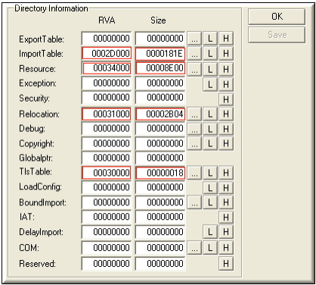
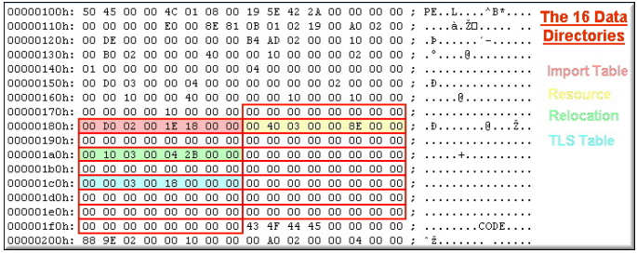
3. PE header – Data directory
Notes:
- Gồm 1 mảng 16 phần tử (128 byte), mỗi phần tử (8 byte) chứa thông tin về 1 cấu trúc quan trọng của file.
- Mỗi phần tử có 2 thành phần : Địa chỉ (RVA) + Size

Slide 10
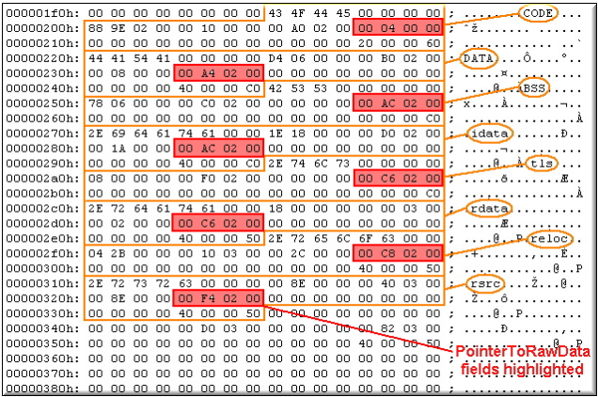
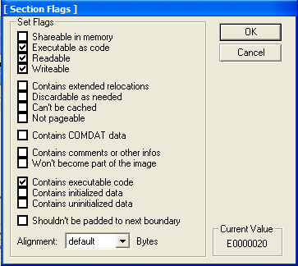
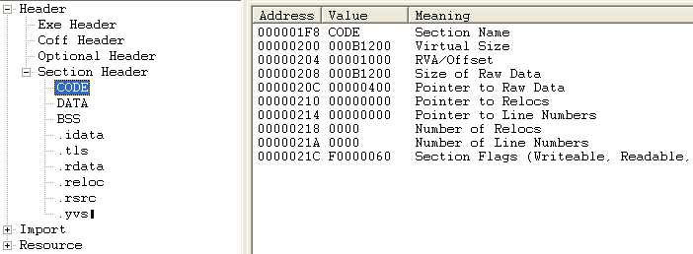
3. PE header – Section table
Notes:
- Bao gồm tập hợp các section header (lưu trữ thông tin về các section), mỗi section header có 40 byte

Slide 11
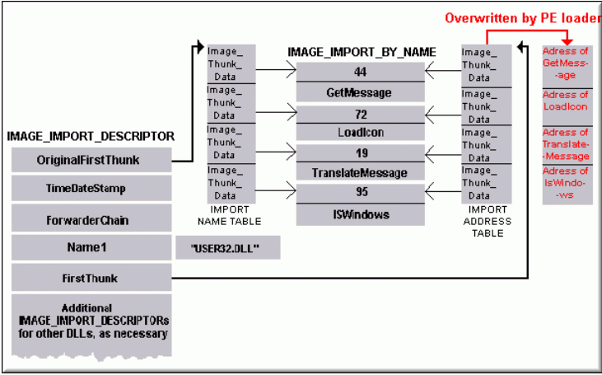
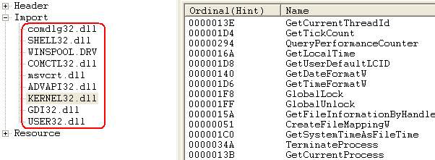
4. Import table
Mục đích ?
Notes:
Import directory: là 1 mảng các cấu trúc (20 byte), chứa thông tin về 1 dll và các hàm trong dll đó mà PE file sử dụng.
Dấu hiệu kết thúc ? 20 byte có giá trị = 0

Slide 12
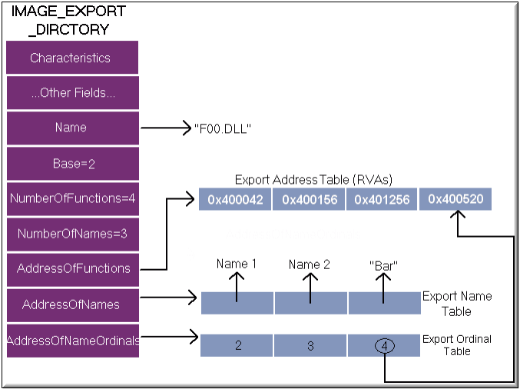
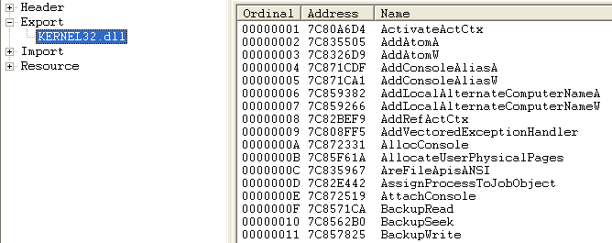
5. Export table
Notes:
Base = 2 : Bảng EOT sẽ được đánh số bắt đầu từ 2.
2 kiểu export : By name and by ordinal

Slide 13
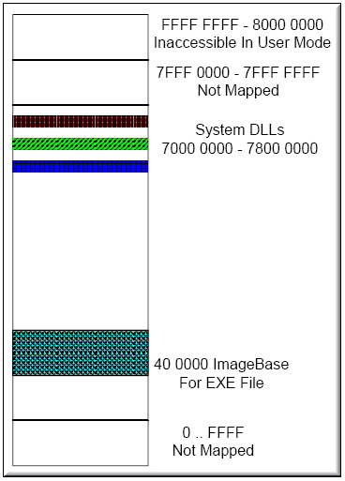
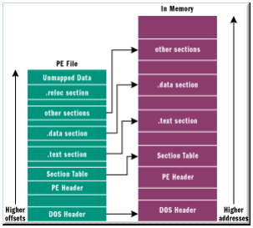
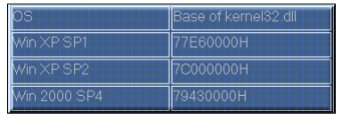
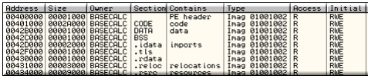
6. Windows loader

Slide 14
6. Một số công thức chuyển đổi quan trọng
RVA => File Offset
File Offset => RVA
VA = ?

Slide 15
The end !

